Slide 1

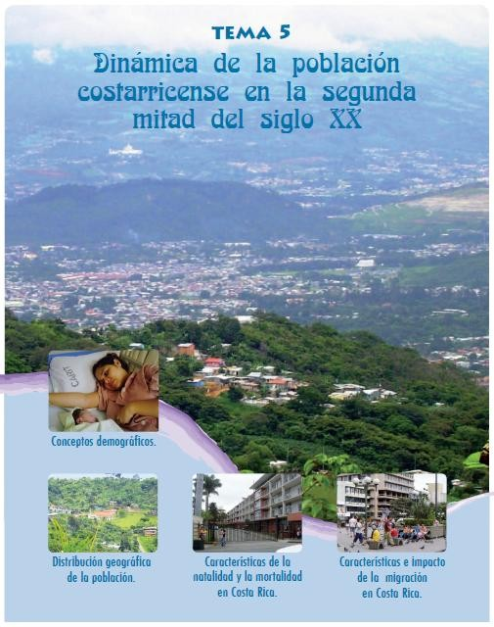


Dinámica Poblacional Costarricense en la
segunda mitad del Siglo XX -
13/01/2017
1

Slide 2

→ La Demografía es la ciencia que estudia las
características, estructura (edad, sexo,
escolaridad, situación socioeconómica u otras
condiciones), distribución y dinámica de la
población humanas; es decir, los cambios que
producen en el tiempo, provocados por la
fecundidad, la natalidad, la mortalidad y la
migración, entre otras variables.
Dinámica Poblacional Costarricense en la segunda mitad del Siglo XX -
se
13/01/2017
2

Slide 3




→
La segunda mitad del siglo XX se caracterizó por un acelerado
crecimiento de la población, cercano al 4% anual entre 1950 y
1960: de tal forma que el total de habitantes del país se duplicó
en menos de 25 años, pasando de 800 000 en 1950, a 1 000 000
en 1956 y a 2 000 000 en 1973 y, aunque el ritmo de crecimiento
ha variado, a 4 301 712 en el 2011. Asimismo, la esperanza de
vida al nacer pasó de 43 años en 1930, a 57 años en 1950 y a 78
años en 1998; la tasa de la mortalidad descendió de 22.1/000 en
1949 a 6.1/000 en 1972, gracias al progreso excepcional
experimentado por la medicina y la salud pública, en este
período histórico, que logró controlar y hasta erradicar algunas
de las principales enfermedades patológicas y promover
estados de vida más saludables
Dinámica Poblacional Costarricense en la segunda mitad del Siglo XX -
13/01/2017
3

Slide 4
→
El estudio de la población es de suma importancia,
pues contribuye a entender y dar explicación a
diversos fenómenos sociales y constituye un marco
de referencia para la planificación económica y
social; razón por la cual, vamos a adentrarnos en el
estudio y el análisis de los cambios demográficos
experimentados en Costa Paca durante la segunda
mitad del siglo XX; provocados, principalmente, por
el Estado Benefactor y la implementación de las
garantías sociales.
Dinámica Poblacional Costarricense en la segunda mitad del Siglo XX -
13/01/2017
4

Slide 5
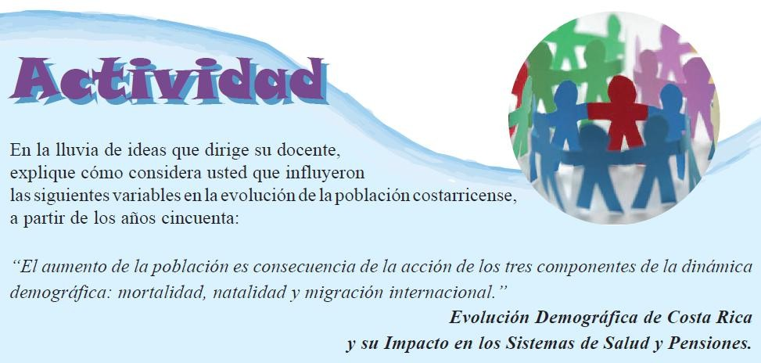
Dinámica Poblacional Costarricense en la
segunda mitad del Siglo XX -
13/01/2017
5

Slide 6

→
Aglomeración. Concentración de habitantes en un
espacio relativamente reducido.
Aglomeración urbana. Concentración de habitantes
en las Ciudades.
Composición - estructura de la población.
Conformación de la población según sexo, edad,
trabajo, grupo étnico, nacionalidad, condición
socioeconómica y escolaridad, entre otros.
Concentración de la población. Aglomeración u
ocupación del espacio por las personas.
Dinámica Poblacional Costarricense en la segunda mitad del Siglo XX -
→
→
→
13/01/2017
6

Slide 7
→
Corriente migratoria. Número significativo de personas que
llegan y salen de una región o país.
Crecimiento demográfico. Aumento del número de habitantes
de un país o región en un período específico. Se determina por
variables como la mortalidad, la natalidad y los movimientos
migratorios.
Crecimiento natural (vegetativo) de la población. Aumento
demográfico resultante de la diferencia entre el número de
nacimientos vivos y el número de muertes durante un año.
Densidad de población. Número de habitantes por Km²; pero no
implica su relación con los recursos disponibles
→
→
→
Dinámica Poblacional Costarricense en la
segunda mitad del Siglo XX -
13/01/2017
7

Slide 8
→ Desconcentración demográfica. Emigración de las
áreas más pobladas hacia las menos pobladas.
→ Dinámica de población. Movimiento, cambio y transformación de una población, tiene ciclos de expansión y contracción y puede detenerse o agotarse en el tiempo.
→ Distribución de la población. Clasificación de la población, de acuerdo con el área donde habita: rural o urbana
Dinámica Poblacional Costarricense en la
segunda mitad del Siglo XX -
13/01/2017
8

Slide 9
→ Esperanza (expectativa) de vida. Cantidad de años
que se espera vivan las personas de un país.
→ Evolución demográfica. Crecimiento, decrecimiento,
estructura, composición, etc., de la población
durante un período.
→ Flujo de población. Movimientos de población.
→ Foco de atracción demográfico. Región que por las satisfactorias condiciones económicas y sociales, atrae a personas de otras regiones.
Dinámica Poblacional Costarricense en la segunda mitad del Siglo XX -
13/01/2017
9

Slide 10
→
Foco de expulsión de población. Lugar que por las condiciones con
que cuenta, provoca la emigración de sus pobladores.
índice de Fecundidad. Número promedio de hijos que tienen las
mujeres. Cantidad de mujeres fértiles de un país o región.
Longevidad. Número de años promedio de la vida de una persona. Se
determina según el concepto de esperanza de vida.
Migración. Desplazamiento de población de su lugar de residencia,
para radicar, permanentemente, en otro, por razones naturales (como
los desastres naturales) o sociales (guerra, inseguridad, represión,
falta de trabajo...). Las migraciones son internas cuando suceden
dentro del país o externas cuando se da entre países. Es emigración
cuando se sale del lugar de residencia, para asentarse en otro e
inmigración cuando se llega a otro lugar
→
→
→
Dinámica Poblacional Costarricense en la
segunda mitad del Siglo XX -
13/01/2017
10

Slide 11
→ Mortalidad. Número de defunciones registradas
durante un año.
→ Natalidad. Número de nacimientos habidos
durante un año.
→ Población. Total de personas que habitan en un lugar o país.
→ Población (volumen) absoluta. Total de personas
que viven en un territorio o país
Dinámica Poblacional Costarricense en la
segunda mitad del Siglo XX -
13/01/2017
11

Slide 12
→
Retroceso demográfico. Descenso de la población total o de un
sector de ella.
Saldo migratorio. Diferencia entre las personas que llegan y
salen de un país.
Sobrepoblación – superpoblación. Desequilibrio entre los bienes
económicos y la satisfacción de las necesidades de la población
(alimento, trabajo, viviendas e inadecuado acceso a los servicios
sociales básicos como educación, salud, agua potable,
electricidad, redes inalámbricas, entre otros).
Tasa de crecimiento demográfico. Diferencia entre la tasa de
natalidad y mortalidad más el saldo migratorio.
→
→
→
Dinámica Poblacional Costarricense en la
segunda mitad del Siglo XX -
13/01/2017
12

Slide 13
→ Tasa de fecundidad. Nacimientos por cada mil
mujeres en edad de procrear.
→ Tasa de mortalidad. Número de defunciones
durante un año, dividido entre mil habitantes.
→ Tasa de natalidad. Cantidad de niños nacidos vivos por cada mil habitantes, durante un año.
Dinámica Poblacional Costarricense en la
segunda mitad del Siglo XX -
13/01/2017
13

Slide 14
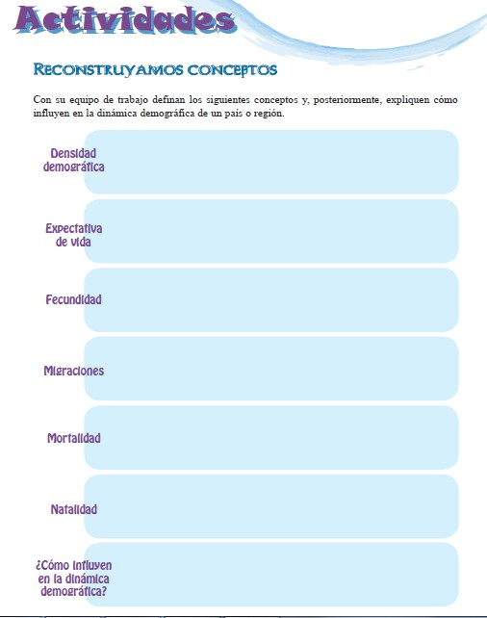
Dinámica Poblacional Costarricense en la
segunda mitad del Siglo XX -
13/01/2017
14

Slide 15



Dinámica Poblacional Costarricense en la
segunda mitad del Siglo XX -
13/01/2017
15

Slide 16
→
Costa Rica arribó a la década de los años cincuenta con
una población cercana a los 850 000 habitantes. El
denominado niño boom (persona 1 000 000) nació en
1956, en un contexto sociocultural y político
caracterizado por la prosperidad en el campo de la salud
pública, el saneamiento y la modernización de las
ciudades y la expansión del sistema educativo;
características que explican el crecimiento vertiginoso de
la población; gracias al cual, el total de habitantes del
país ascendió a 2 000 000 en los años setenta, a 3 000
000 en los noventa y a los 4 000 000 en la primera
década del siglo XXI.
Dinámica Poblacional Costarricense en la segunda mitad del Siglo XX -
13/01/2017
16

Slide 17
→ Ese acelerado crecimiento demográfico se
sustenta en cuatro factores principales, el
crecimiento de las tasas de natalidad y
fecundidad, la reducción de la tasa de mortalidad
y el aumento de la expectativa
inmigración internacional.
de
vida
y
de
la
Dinámica Poblacional Costarricense en la
segunda mitad del Siglo XX -
13/01/2017
17

Slide 18

→
Durante las primeras décadas del siglo XX la natalidad mantuvo una tasa muy
alta, alrededor de 41/000, y una tasa de mortalidad también alta y constante,
aproximadamente de 24/000. Esto hizo que el crecimiento de la población se
mantuviera estable. Para la década de 1950, la tasa de natalidad se "disparó" a
47.3/000, incremento que hizo que la población aumentara más de un 60 %
entre 1950 y 1963, situación que generó una fuerte presión sobre el Gobierno
que debía procurar la atención de la creciente población (vivienda, agua
potable, electricidad, educación, salud) y una mayor generación de empleos.
A partir de los años sesenta, la población implemento la planificación familiar
provocando una constante baja en la tasa de natalidad que, en 1965,
descendió a menos de la mitad, al llegar a 21/000, al mismo tiempo que la tasa
de fecundidad descendió. A partir de ese momento, la tasa de natalidad
continuó bajando hasta alcanzar 15.5 en el 2011 (la más baja registrada). En la
segunda mitad del siglo XX, el crecimiento natural de la población se situó en
aproximadamente el 4% anual y la población se multiplicó 4,8 veces.
Dinámica Poblacional Costarricense en la
segunda mitad del Siglo XX -
13/01/2017
18

Slide 19


→
La fecundidad es la capacidad
efectiva de una persona o
pareja de producir un
nacimiento; está relacionada
con la fertilidad (capacidad
biológica de concebir un hijo o
una hija). La edad fértil en una
mujer, es el período durante el
cual está en capacidad de
quedar embarazada; se
extiende desde la menarquía
(primera menstruación) hasta
la menopausia (cerca de los 50
años).
Dinámica Poblacional Costarricense en la segunda mitad del Siglo XX -
13/01/2017
19

Slide 20
→
A partir de los años cincuenta la tasa de fecundidad sufrió una
drástica disminución, de tal forma, que la cantidad de hijos e
hijas pasó de 6 ó 7 en la década de los cincuenta a 1 ó 2 en la
actualidad; con ello, cada generación tiene el número de hijos
necesario para asegurar su sustitución; es decir una nueva
generación. La tasa de fecundidad empezó a descender
aceleradamente en 1969, durante la Administración de José
Joaquín Trejos Fernández, cuando se impulsó el Programa de
Planificación Familiar y, de manera especial, en el Gobierno de
Rodrigo Carazo Odio (1978-1982), cuando descendió a 3, 8 hijos
por familia. A partir de 1985, la tasa de fecundidad continuó
descendiendo y a partir del 2002, alcanzó el nivel de reemplazo
generacional.
Dinámica Poblacional Costarricense en la segunda mitad del Siglo XX -
13/01/2017
20

Slide 21
→
Además de la política oficial, también influyeron en la
disminución de las tasas de natalidad y fecundidad, el
mejor acceso de la población a la educación y los
servicios de salud; las transformaciones económicas en
el seno de la familia que obligaron a ambos padres a
trabajar fuera del hogar; la disminución de las tasas de
mortalidad (infantil y general); el uso de anticonceptivos
(ampliamente aceptados por la población, sobre todo en
la clase media); los programas de planificación familiar
del Ministerio de Salud Pública y la Caja Costarricense de
Seguro Social y algunas legislaciones como la Ley de
Paternidad Responsable del 2002.
Dinámica Poblacional Costarricense en la segunda mitad del Siglo XX -
13/01/2017
21

Slide 22
→
Dada la evolución de la tasa de fecundidad; muchos
estudios afirman que es probable que esta continúe
descendiendo, hasta situarse por debajo de los 2 hijos,
situación semejante a la de muchos países desarrollados
que, en la actualidad, cuentan con poblaciones viejas y
han tenido que poner en práctica programas, mediante
paquetes económicos especiales, para incentivar a las
familias a tener descendencia. Además, por esa razón, el
aumento demográfico no se relaciona con el crecimiento
vegetativo o natural de la población; si no,
principalmente, con la baja en la tasa de mortalidad y el
incremento de la inmigración extranjera.
Dinámica Poblacional Costarricense en la segunda mitad del Siglo XX -
13/01/2017
22

Slide 23
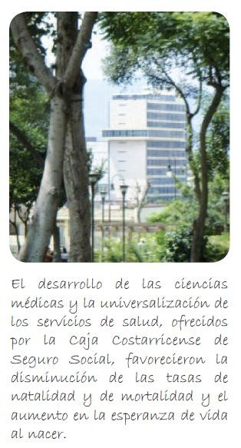
→
La disminución de la tasa de mortalidad,
producto de los adelantos de la ciencia
médica, el conocimiento científico de las
enfermedades (en especial del origen
microbiano), la atención materno-infantil, la
mejoría en las condiciones de vida e higiene,
el desarrollo de la salud preventiva, el
impulso dado a los programas de
vacunación, el acceso a los servicios básicos
de salud y educación y una notable mejoría
en la dieta alimentaria de la población. Estos
factores también incidieron en la explosión
demográfica y el aumento en la esperanza
de vida del país, a partir de los años
cincuenta. Por ejemplo, la tasa bruta de
mortalidad pasó de aproximadamente
20/000 en 1949, a 9/000 en 1960 y a cerca del
4/000, en el año 2000.
Dinámica Poblacional Costarricense en la
segunda mitad del Siglo XX -
13/01/2017
23

Slide 24
→
Pese a esos datos, es importante aclarar que la tasa
de mortalidad es distinta en los diferentes
segmentos etarios de la población; mayor durante el
primer año de vida; sobre todo, por razones
exógenas como enfermedades infectocontagiosas y
diarreas, y en las personas adultas mayores, por
razones propias del envejecimiento; por lo tanto, es
de suma importancia que la niñez y la población
adulta mayor, aproveche las campañas de salud y
vacunación que emprenden las autoridades de salud
del país.
Dinámica Poblacional Costarricense en la segunda mitad del Siglo XX -
13/01/2017
24

Slide 25
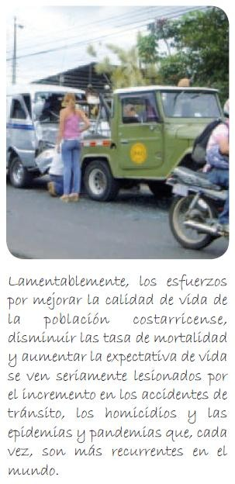
→
En Costa Rica, se realizan importantes
esfuerzos para la atención prioritaria de los
segmentos de la población en los que la tasa
de mortalidad aún sigue siendo alta; gracias
a los cuales, por ejemplo, la mortalidad
infantil pasó de 123,5/000 en 1940, a
67,8/000 en 1960, 20,3/000 en 1980 y a
9,8/000 en 1999; mientras el descenso en la
tasa de mortalidad de las personas adultas
mayores se evidencia en el aumento de la
expectativa de vida de la población que pasó
de 35 años en 1900, a 43 años en 1930; en la
década de los cuarentas, gracias al control
de enfermedades como la tuberculosis y la
malaria, el DDT y los antibióticos, la
esperanza de vida pasó de 46,9 a 55,6 años;
a 76,9 años en 1990 y a 78,5 en el 2002, cifra
que ubica al país en el primer lugar en
Latinoamérica y el segundo en América, por
debajo de Canadá.
Dinámica Poblacional Costarricense en la
segunda mitad del Siglo XX -
13/01/2017
25

Slide 26
→ Por la disminución paulatina de la tasa de
natalidad, el estancamiento en la tasa de
mortalidad y el aumento en la expectativa de
vida, se estima que la tasa de crecimiento de la
población siga disminuyendo; lo que representa
un acelerado envejecimiento, como ocurre en
muchos países desarrollados.
Dinámica Poblacional Costarricense en la
segunda mitad del Siglo XX -
13/01/2017
26

Slide 27
→
Para la década de los cincuenta, por las altas tasas
de natalidad y la reducción de la tasa de mortalidad,
en Costa Rica existía una población
mayoritariamente joven, donde las personas
menores de 15 años representaban cerca del 45%
por ciento de la población total, mientras que las
personas adultas mayores, apenas se acercaba al
3%. Se considera que una población es joven cuando
el 40 ó 45% de los habitantes del país son menores
de 15 años.
Dinámica Poblacional Costarricense en la segunda mitad del Siglo XX -
13/01/2017
27

Slide 28
→ A partir de 1950, gracias al descenso de las tasas
de natalidad y mortalidad y el consiguiente
aumento en la expectativa de vida, el país
empieza a experimentar un cambio en la
estructura por edades; es decir, un proceso de
"maduración y envejecimiento“, en el cual la
población menor de 15 años pasó a representar
37% del total y la mayor de 65 años el 4,5%.
Dinámica Poblacional Costarricense en la segunda mitad del Siglo XX -
el
13/01/2017
28

Slide 29
→ Desde finales del siglo XIX y en las primeras
décadas del siglo XXI, Costa Rica "abandonó" el
perfil de población joven. Para el año 2000, la
población menor de 15 años, pasó a representar
el 32% del total y las personas adultas mayores,
cerca del 6%; es decir, el país presenta un perfil
de población vieja.
Dinámica Poblacional Costarricense en la
segunda mitad del Siglo XX -
13/01/2017
29

Slide 30
→
Ambos extremos de la pirámide de población (personas jóvenes y
mayores de 65 años) representan un desafío para las autoridades y el
erario público, pues la población menor de 15 años y las personas
adultas mayores, generalmente, no integran la fuerza laboral activa
del país; razón por la cual, dependen de la riqueza generada por la
población económicamente activa (trabajadora), la justa repartición
de la riqueza y las políticas sociales del Gobierno. ¿Por qué? Por
ejemplo, porque el Gobierno debe invertir muchos recursos
económicos para cubrir las necesidades sociales básicas de la
población no económicamente activa; sobre todo las relacionadas con
la educación y la atención médica; promover la construcción de
viviendas y la generación de nuevos empleos para cuando las y los
jóvenes se incorporen al mercado laboral (vida adulta) y planificar y
presupuestar el retiro (pensión y jubilación) de un sector de la
población, cada vez mayor.
Dinámica Poblacional Costarricense en la segunda mitad del Siglo XX -
13/01/2017
30

Slide 31
→ En relación con la proporción numérica entre los
hombres y las mujeres, aunque históricamente
ha existido un leve número mayor de mujeres
(51%) que de hombres (49%), en la actualidad se
podría afirmar que la relación
igualitaria
es
prácticamente
Dinámica Poblacional Costarricense en la
segunda mitad del Siglo XX -
13/01/2017
31

Slide 32
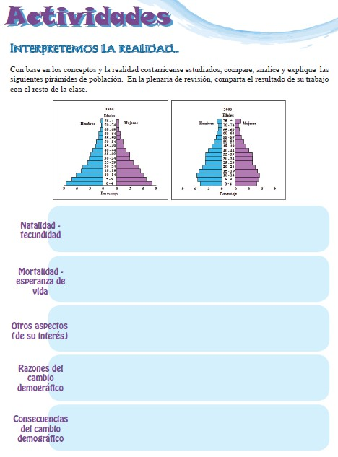
Dinámica Poblacional Costarricense en la
segunda mitad del Siglo XX -
13/01/2017
32

Slide 33

→
A través de la historia, la
población costarricense ha
ocupado, de forma
desigual, el territorio
nacional: una alta
concentración demográfica
en la Gran Área
Metropolitana y la Región
Central, donde habita cerca
del 63% del total de la
población, seguida por
algunos sectores de las
Zona Norte y Sur del país.
Dinámica Poblacional Costarricense en la segunda mitad del Siglo XX -
13/01/2017
33

Slide 34
→
En los años cincuenta, impulsado, además, por el proceso de
industrialización, se experimentó un rápido crecimiento
poblacional en los alrededores de la ciudad de San José, que se
intensificó en las décadas siguientes. Este patrón persiste hasta
la actualidad; sin embargo, San José dejó de ser el principal
centro de atracción demográfica, para ceder esa posición a
algunas comunidades de Heredia, Cartago, Alajuela; además,
otras regiones que tenían una concentración poblacional baja
experimentaron un incremento, a partir de 1984; entre ellas,
Guápiles, Guácimo, Matina y Limón (provincia de Limón);
Sarapiquí (Heredia) y algunos sectores de Guanacaste y el
Pacífico Central y Sur.
Dinámica Poblacional Costarricense en la
segunda mitad del Siglo XX -
13/01/2017
34

Slide 35
→ Como consecuencia de ese crecimiento
demográfico, en las provincias de Alajuela,
Cartago, Heredia y Limón aumentó la población
total, mientras que las de
Guanacaste, disminuyó
San
José,
Puntarenas
y
Dinámica Poblacional Costarricense en la
segunda mitad del Siglo XX -
13/01/2017
35

Slide 36
→ De acuerdo con el censo del 2011:
✴
En la provincia de San José, reside el 32.6% de la población del país; en
Alajuela, Cartago y Heredia, el 40% y en Guanacaste, Puntarenas y Limón, el
25%.
La provincia con mayor crecimiento promedio anual es Guanacaste (1,9%),
aunque sigue siendo la menos poblada; seguida por Heredia (1,8%), Alajuela
(1,5%); Puntarenas (1,3%) y, por último, Cartago y Limón (1,2%).
Los cantones con más de 200 000 habitantes son: San José, Alajuela y
Desamparados.
El cantón de Garabito (Puntarenas) es el de mayor crecimiento demográfico,
seguido por Santa Ana, Carrillo, Liberia y San Pablo. Tibás (-1,0%), San José (-
0,7%), Coto Brus (0,4%); Montes de Oca (-0,3%) y Goicoechea (-0,2%) presenta
un crecimiento poblacional negativo; mientras que, los cantones de Turrialba,
León Cortés, Jiménez, Limón, Dota y Curridabat presentan una tasa de
crecimiento muy bajo.
✴
✴
✴
Dinámica Poblacional Costarricense en la
segunda mitad del Siglo XX -
13/01/2017
36

Slide 37

→
En relación con la distribución de la población, de acuerdo con
su residencia urbano rural; a partir de la década de los
cincuenta, el país muestra un acelerado proceso de
urbanización, así, la población urbana pasó de 33,4% en 1950, a
50,4% en 1984 y a 59% en el año 2000.
De acuerdo con el censo del 2000, San José, es la provincia con
mayor población urbana (80%); mientras que las de Cartago y
Heredia son las que presentan un mayor crecimiento urbano
(entre 66% y 68%).
De acuerdo con el mismo censo, las provincias de Guanacaste,
Limón, Puntarenas y Alajuela, tienen una tasa de crecimiento
urbano cercano al 40%.
→
→
Dinámica Poblacional Costarricense en la
segunda mitad del Siglo XX -
13/01/2017
37

Slide 38

→ La densidad de población pasó de 17 habitantes
por kilómetro cuadrado (h/km2) en 1950, a
40h/km2 en 1970, a 47h/km2 em 1984, a 77
h/km2 en el año 2000 y a 84 h/km2 en el 2011;
embargo, las mayores concentraciones se
localizan en la Región Central, donde pasó de
15,6 h/km2 en 1973, a 202.6 h/km2 en 1984,
hasta superar la cantidad de 8000h/km2 en el
2000, en algunos cantones.
Dinámica Poblacional Costarricense en la segunda mitad del Siglo XX -
sin
13/01/2017
38

Slide 39
→ De cuerdo con el censo del año 2000:
✴
Dentro de la Provincia de San José, el cantón de Tibás supera los 8
800h/km2, la ciudad de San José se acerca a los 7000h/km2 y
Curridabat, Goicoechea (Guadalupe), Montes de Oca (San Pedro) y
Alajuelita superan los 3000 hkm2, lo que evidencia una fuerte presión
sobre la propiedad de la tierra, la dotación de los servicios públicos
básicos (incluido el transporte público), la construcción de viviendas y
la generación de empleos; asimismo, mayores niveles de
contaminación, tanto por la producción de desechos sólidos como por
la contaminación ambiental.
Los Cantones con menor densidad demográfica se ubican en las zonas
rurales; entre ellos, los que presentan una menor densidad
demográfica son Talamanca de la provincia de Limón con 8h/km2;
Turrubares (San José), La Cruz y Bagaces (Guanacaste), con cerca de
13h/km2.
Dinámica Poblacional Costarricense en la segunda mitad del Siglo XX -
✴
13/01/2017
39

Slide 40

→ De acuerdo con el censo del año 2000, el 80 % de
la población costarricense reside en la provincia
en que nació, mientras que el 20% se desplazó a
otras regiones del país; sin embargo, las
migraciones internas no siempre se han
desarrollado en la misma intensidad ni
proporción en las distintas provincias y zonas
país.
Dinámica Poblacional Costarricense en la segunda mitad del Siglo XX -
del
13/01/2017
40

Slide 41
→
En la década de los años cincuenta la migración interna
estuvo motivada por la búsqueda de mejores
condiciones de vida; sobre todo, el acceso al empleo y a
la educación; razón por la cual un amplio porcentaje de
la población migrante se desplazó hacia la ciudad capital
o las regiones que ofrecían mayor posibilidad de
encontrar empleo, como la provincia de Limón y el
Pacífico Sur (por la expansión del cultivo del banano);
asimismo, destaca la búsqueda de tierras baldías, sobre
todo en la Zona Norte y, más recientemente, el cantón
de Buenos Aires (Puntarenas).
Dinámica Poblacional Costarricense en la
segunda mitad del Siglo XX -
13/01/2017
41

Slide 42
→
A partir de 1968, el proceso de migración interna
perdió intensidad y a partir de 1973, el Área
Metropolitana de San José, Limón y la Zona Norte
dejaron de ser las principales regiones de atracción
demográfica; mientras que las regiones centrales de
Alajuela, Cartago y Heredia se convirtieron en
algunas de las de mayor atracción. Durante este
período, la provincia de Guanacaste y la región
central de Puntarenas constituyeron las principales
regiones de expulsión demográfica; en especial, para
las personas entre los 25 y 29 años.
Dinámica Poblacional Costarricense en la segunda mitad del Siglo XX -
13/01/2017
42

Slide 43
→
En la actualidad, la migración interna también
contempla el desplazamiento hacia las áreas
circundantes de las principales ciudades; sobre todo
por la búsqueda de nuevas áreas residenciales,
hecho que impulsó la acelerada urbanización de
algunas regiones consideradas como semi rurales,
por ejemplo, Concepción de Tres Ríos, Paraíso, San
Luis de Santo Domingo, Escazú, Santa Ana y
Curridabat; las cuales, rápidamente, experimentaron
una ampliación en los servicios sociales básicos.
Dinámica Poblacional Costarricense en la segunda mitad del Siglo XX -
13/01/2017
43

Slide 44
→ A partir de los años ochenta, algunas regiones
tradicionalmente preferidas para el fijar la
residencia permanente, han experimentado
procesos de despoblamiento; entre ellos, el caso
más sobresaliente es la ciudad capital que se
convirtió en una zona de expulsión demográfica.
Para enfrentar esa situación, el Gobierno local ha
implementado programas de atracción
poblacional.
Dinámica Poblacional Costarricense en la segunda mitad del Siglo XX -
13/01/2017
44

Slide 45

→
Costa Rica es una nación conformada por inmigrantes y sus
descendientes, en la cual, solo el 1% de la población es
autóctona (indígena); además, por su evolución política,
caracterizada por el civilismo, la paz y la democracia, el respeto
por los derechos humanos y las leyes (Estado de Derecho) y por
los altos índices de desarrollo humano, constituye un país
receptor de emigrantes; sobre todo centroamericanos y, en
especial, de nicaragüenses, quienes representan
aproximadamente el 10% de la población total y las 3/4 partes
de las y los inmigrantes. Costa Rica es el país americano que
recibe más inmigrantes, superado, únicamente, por América
anglosajona.
Dinámica Poblacional Costarricense en la
segunda mitad del Siglo XX -
13/01/2017
45

Slide 46
→
Con excepción de las oleadas migratorias de inicios y finales del siglo
XX, durante ese período, el flujo de inmigrantes fue relativamente
pequeño; en 1950, representó 4.2%; en 1963, el 2.7% y en 1973, el
1.2%; sin embargo, en los años ochenta empezó a crecer hasta
alcanzar el 3,7% en 1984 y, aproximadamente, el 7% en el año 2000.
Los principales países de procedencia son Nicaragua, China, Colombia
(que cuadriplicó la inmigración, respecto de 1984), El Salvador,
Panamá y Estados Unidos; aunque en diferentes momentos también
han llegado al país importantes cantidades de personas de Europa,
África, el Caribe, en especial de República Dominicana, y el sureste
asiático, entre otros. En la actualidad se estima que la llegada de
inmigrantes, es aproximadamente de 20.000 anuales y que el número
de nacimientos de padres extranjeros es de casi 90 000 infantes por
año. Además, de acuerdo con el censo del año 2000, las personas
inmigrantes representan el 20% de la población total.
Dinámica Poblacional Costarricense en la segunda mitad del Siglo XX -
13/01/2017
46

Slide 47

→
A diferencia de lo que sucede en la mayoría de los países
latinoamericanos, en Costa Rica, la emigración es
menor; representa aproximadamente el 3% de la
población; sin embargo, igual que sucede en otras
naciones, se produce por problemas económicos y es
más común en las zonas rurales; dentro de ellas,
sobresalen la Zona Sur y la región de Los Santos. El
principal destino de las y los costarricenses que emigran,
es Estados Unidos, donde radica, aproximadamente el
72% de las personas que dejaron el país en busca del
"sueño americano“. Otros destinos son Canadá, México,
España y demás países de la Unión Europea.
Dinámica Poblacional Costarricense en la segunda mitad del Siglo XX -
13/01/2017
47

Slide 48


→ Desarrollar una política integral de la población,
destacando la situación de las y los inmigrantes;
en especial, el empleo justo y legal; también
fortalecer los programas sociales del Gobierno
tendientes a erradicar la pobreza, la construcción
en áreas de alto riesgo, los precarios, el trabajo
infantil, la deserción escolar y la promoción de la
construcción de viviendas dignas, entre otros.
Dinámica Poblacional Costarricense en la segunda mitad del Siglo XX -
13/01/2017
48

Slide 49
→ Garantizar el real acceso a los servicios sociales
básicos y contribuir a la generación de empleos
que promuevan el mejoramiento de la calidad de
vida de la población y contribuyan a que menos
costarricenses emigren hacia otros países.
→ Mejorar los programas de seguridad ciudadana que contribuyan a acabar con la violencia social; incluido el consumo y trasiego de drogas.
→ Velar por la conservación efectiva del ambiente.
Dinámica Poblacional Costarricense en la segunda mitad del Siglo XX -
13/01/2017
49

Slide 50

Dinámica Poblacional Costarricense en la
segunda mitad del Siglo XX -
13/01/2017
50

